Slide 1
КАРДИОРЕНАЛЬНЫЙ КОНТИНУУМ СОВРЕМЕННЫЙ ВЗГЛЯД НА ПРОБЛЕМУ
ФГБОУ ВО ДонГМУ Минздрава России
Кафедра внутренних болезней №1
Щукина Елена Викторовна – заведующая кафедрой, д.м.н., доцент
Пивнев Борис Анатольевич - доцент кафедры, к.м.н., доцент
Стефано Екатерина Андреевна – ассистент кафедры
Донецкая Народная Республика, г. Донецк
2025 год

Slide 2
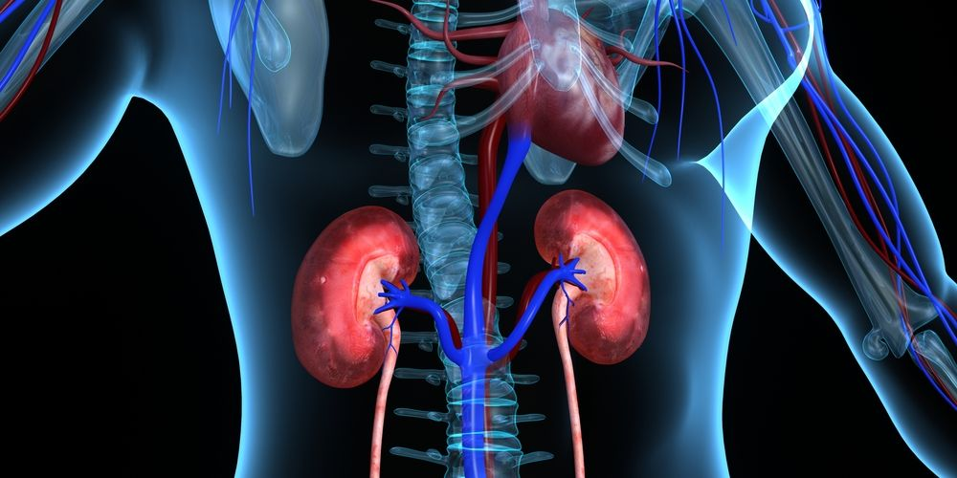
Определение
Кардиоренальный синдром (КРС) –патологическое состояние, которое характеризуюется одновременным наличие
у больного дисфункции / недостаточности сердца и почек прогрессивно усугубляющихся
Кардиоренальные синдромы: история и современность / К. С. Нежданов, Л. Ю. Милованова, Л. А. Стрижаков, Т. Н. Краснова // Терапевтический архив. – 2023. – № 6. – C. 521-525. – Doi: 10.26442/00403660.2023.06.202234.

Slide 3
Актуальность проблемы
В последние десятилетия внимание медицинского сообщества акцентировано на изучении проблемы хронической сердечной недостаточности (ХСН): ранее исключительно кардиологическое состояние приобрело мультидисциплинарный характер, а некоторые исследователи даже употребляют термин «эпидемия ХСН».
Исследования P. Ure˜na-Torres et al. (2020) показывают, что от 25% до 50% пациентов с ХСН имеют сопутствующую почечную патологию, которая повышает риск летального исхода на 56%, по сравнению с пациентами, у которых нет сочетания ХСН и хронической болезни почек (ХБП).
Широкое распространение ХБП у больных с ХСН привело к необходимости говорить о «двойной эпидемии» ХСН и ХБП.
Согласно классификации Ronco C., et al (2008) принято выделять 5 типов КРС. Наибольший интерес для нас представляет КРС II типа, когда ХБП становится следствием прогрессирующей ХСН у пациента.
По данным Dunlay S. M., et al. (2024) мультиморбидность характерна для разных типов ХСН (как со сниженной (ХСНнФВ), так и с сохранной фракцией выброса левого желудочка (ХСНсФВ ЛЖ)), но все же более выражена у пациентов с ХСНсФВ. В то же время, патогенез развития ХБП у пациентов с ХСНнФВ понятен, даны рекомендации по лечебным подходам. Для пациентов с ХСНсФВ нет убедительной доказательной базы по патогенезу развития поражения почек, а также по тактике ведения таких пациентов.
Renal function, serum sodium level, and outcomes in hospitalized systolic heart failure patients: An analysis of the COAST study / JJ Park, IH Chae, DJ Choi [et al.] // Medicine (Baltimore). – 2016. – Vol. 95, № 25. – Р. 3898. – Doi: 10.1097/MD.0000000000003898.

Slide 4
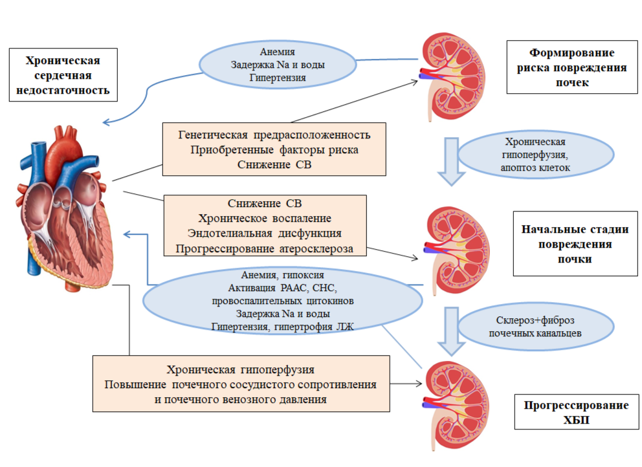
Патогенетические пути развития КРС II типа
(адаптировано из Ronco C., et al., 2017)

Slide 5
Патогенетические звенья развития КРС II типа
КРС II типа – многокомпонентный процесс, в котором выделяют несколько ведущих аспектов.
Снижение сердечного выброса (СВ) развитие венозного застоя + повышение внутрибрюшного давления (ВБД), ЦВД.
Дополнительная активация РААС, САС, чрезмерная продукция эндотелина, вазопрессина
Оксидативный стресс
Активация NADPH-оксидазы
Спазм периферических сосудов + угнетение диуреза и натрийуреза + задержка натрия и воды + развитие неконтролируемой АГ + повреждение нефронов
Формирование активных форм кислорода
Перерастяжение венул вокруг дистальных отделов нефрона, сдавливание почечных канальцев и повышение в них давления
Повреждение КМЦ, эндотелия и клеток почечных канальцев
Увеличение постнагрузки на сердце, формирование «порочного круга»
Активация системы воспаления (ФНО, ИЛ-6, ИЛ-8, С-реактивный белок), ассоциированной с инициированием апоптоза в КМЦ, клетках сосудистой стенки и почечных канальцев
фильтрационного давления и СКФ
Венозное давление в клинической практике (обзор литературы) / А. З. Дюсупов, А. А. Дюсупова, А. А. Дюсупов [и др.] // Вестник КазНМУ. – 2017. – № 2. – C. 26-31.

Slide 6
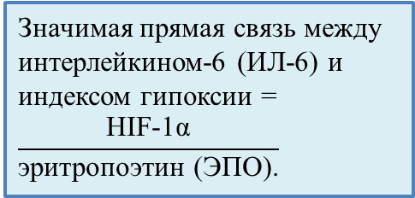
Биомаркеры КРС II типа
Галектин-3
Фактор, индуцируемый гипоксией-1α (Hypoxia Inducible Factor 1 Alpha –
HIF-1α
Фактор некроза опухоли (ФНО, кахексин, кахектин)
Участвует в большом количестве клеточных процессов: росте, дифференцировке, стимуляции апоптоза, воспалительных реакциях, процессах фиброза, ремоделировании миокарда и почек
Синтезируется моноцитами и макрофагами, стимулирует продукцию ИЛ-1, ИЛ-6, ИЛ-8, интерферона-гамма, активирует лейкоциты и является одним из важнейших факторов защиты организма от патогенов
Главный медиатор регуляции ответа на гипоксию, синтезируется в почечной ткани и влияет на эритропоэз
Значимая прямая связь между интерлейкином-6 (ИЛ-6) и индексом гипоксии =
$$\frac{\text{HIF}\text{−1}\text{α}}{\text{эритропоэтин (ЭПО).}}$$
В исследовании DEAL-HF длительностью >8 лет показана обратная взаимосвязь между уровнем галектина-3 и СКФ вне зависимости от степени тяжести ХСН, поэтому галектин-3 – маркер оценки почечной дисфункции больных ХБП.
Рост-трансформирующий фактор-бета (transforming growth factor β-1 (TGF-β1)
Сывороточные уровни (ИЛ-6, ИЛ-8) у пациентов с ХБП, что говорит о прогрессировании хронического воспаления.
Гиперпродукция TGF-β₁ ассоциирована с эссенциальной АГ, гипертрофией ЛЖ, ремоделированием сосудов, микроальбуминурией и прогрессированием ХБП
Венозное давление в клинической практике (обзор литературы) / А. З. Дюсупов, А. А. Дюсупова, А. А. Дюсупов [и др.] // Вестник КазНМУ. – 2017. – № 2. – C. 26-31.

Slide 7
Биомаркеры КРС II типа
Протеинурия
ранним клиническим проявлением нефропатии при нормальном уровне СКФ является альбуминурия;
в зависимости от уровня альбуминурия классифицируется на три степени;
Цистатин С
ранее рассматривался как маркер КРС I типа, однако, в настоящий момент доказано, что повышение сывороточного цистатина С характерно для пожилых пациентов, у которых ежегодно снижается СКФ;
постоянно синтезируется всеми ядерными клетками и метаболизируется в почках, блокирует деградацию внеклеточного матрикса, стимулируя синтез внеклеточных структур (например, в стенках сосудов – формирование атеросклеротических бляшек, процессы ремоделирования миокарда при ХСН);
Другие маркеры
β2-микроглобулин – маркер повреждения проксимальных почечных канальцев.
неблагоприятные сердечно-сосудистые события четко ассоциированы с повышением концентрации альбумина в моче, нарастанием соотношения альбумин/креатинин в моче.
является высокочувствительным и эндогенным маркером СКФ, по чувствительности более высоким, чем креатинин;
наличие преклинических заболеваний почек (уровни цистатина С > 1,0 мг/л, СКФ > 60 мл/мин/1,73 м²) или МАУ были связаны с увеличением риска смертности на 50% (Вельков В.В.)
TIMP-1 (тканевый ингибитор металлопротеиназ-1) – маркер ишемического ремоделирования миокарда;
натрийуретический пептид С-типа – маркер гипоксии кардиомиоцитов, развития тубулоинтерстициального фиброза почек.

Slide 8
Спасибо за внимание!

